Slide 1





输入和输出
毛云龙

Slide 2


01
简单的输入和输出

Slide 3
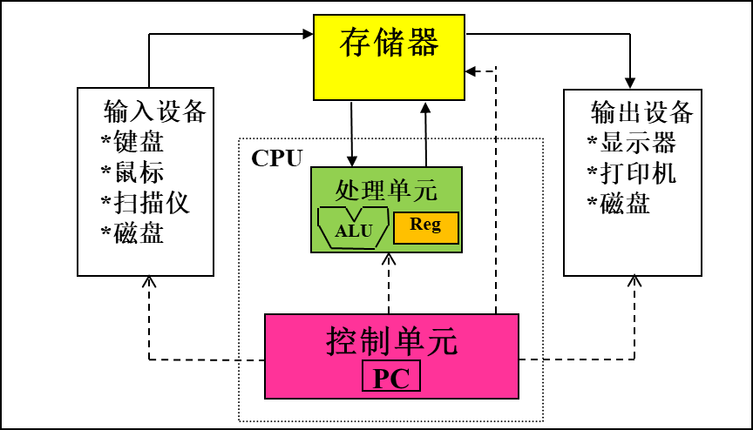
简单的输入和输出
输入/输出（Input/Output、I/O）
冯·诺依曼体系的重要组成部分

Slide 4
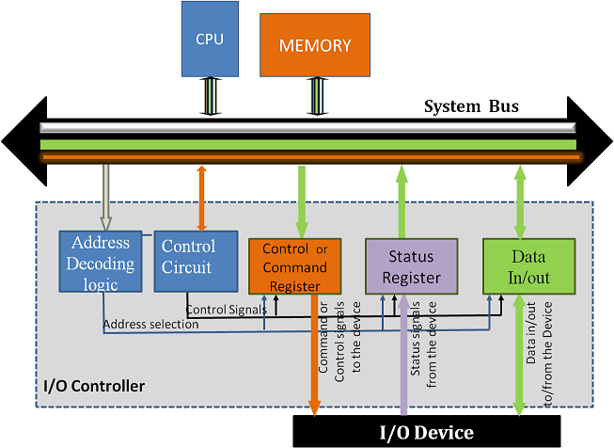
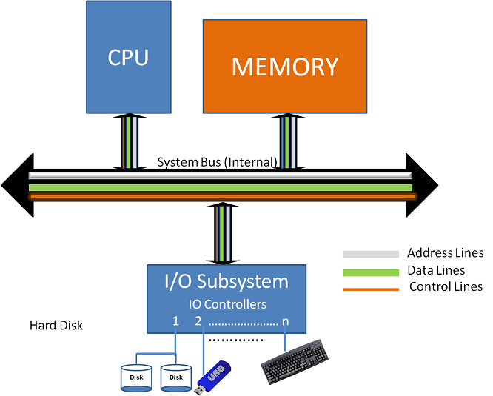
简单的输入和输出
输入/输出（Input/Output、I/O）
通过总线与CPU、存储器进行通信

Slide 5


简单的输入和输出
键盘和显示器
字符设备
面向流的设备
一个字符、一个字符的读写
按照先后顺序

Slide 6
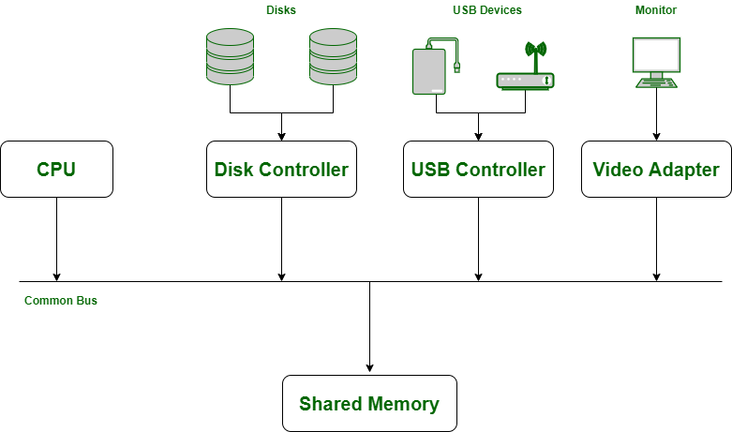
简单的输入和输出
I/O控制器
I/O设备与CPU通信的接口
以键盘控制器为例
状态机
解码器
数据寄存器：保存数据
控制寄存器：保存状态
……

Slide 7
简单的输入和输出
I/O设备寄存器
最简单的I/O设备通常至少包含：
保存在计算机和设备之间进行传输的数据寄存器
键盘数据寄存器中存储的是用户输入的字符的ASCII码
例如键盘的KBDR（keyboard data register）
保存设备的状态信息的控制寄存器
设备是处于可用的状态还是正忙于执行最近的I/O任务
例如键盘的KBCR（keyboard control register）

Slide 8
简单的输入和输出
键盘设备寄存器
每个设备寄存器32位（与通用寄存器一致）
KBDR，[7:0]位用来存放数据，[31:8]位包含x000000
KBCR，[0]位， 就绪位
31
8
7
0
KBDR
31
1
0
KBSR

Slide 9
简单的输入和输出
显示器设备寄存器
每个设备寄存器32位（与通用寄存器一致）
DDR，[7:0]位用于数据部分，[31:8]中包含x000000
DCR，[0]位，就绪位
31
8
7
0
DDR
31
1
0
DSR

Slide 10
简单的输入和输出
内存映射I/O
如何读取I/O设备寄存器中的数据？
如何向I/O设备寄存器加载数据？
两种机制
专门的I/O指令
例如Intel x86指令集，in/out
通用寄存器 I/O设备寄存器
数据传送指令
通用寄存器 存储器
内存映射I/O

Slide 11
简单的输入和输出
内存映射I/O
问题：如何表示I/O设备寄存器？
采用内存映射的方式
每一个I/O设备寄存器都被分配一个存储器地址空间中的地址
这些地址被分配给I/O设备寄存器，而不再是存储单元

Slide 12
简单的输入和输出
一种内存映射I/O的示例
地址 xFFFF 0000 到 xFFFF 00FF 被分配给I/O设备寄存器，其他地址分配给存储单元
每一个寄存器：32位（与通用寄存器一样）
地址 | I/O寄存器
xFFFF 0000~ xFFFF 0003 | 键盘状态寄存器（KBCR）
xFFFF 0004~ xFFFF 0007 | 键盘数据寄存器（KBDR）
xFFFF 0008~ xFFFF 000B | 显示器状态寄存器（DCR）
xFFFF 000C ~ xFFFF 000F | 显示器数据寄存器（DDR）

Slide 13
简单的输入和输出
键盘与处理器
用户输入字符，KBDR ← ASCII码
假设x6中保存了KBDR的地址
lw x11, 0(x6)
问题：如果执行这条指令时，用户还没有输入新的字符，会发生什么情况？
将KBDR之前存储的数据读入x11中

Slide 14
简单的输入和输出
异步问题
I/O的执行与处理器的执行不同步
无法保证在I/O设备寄存器存取时输入端的信号已就绪
微处理器：时钟控制下执行指令
用户键盘输入：不受时钟控制，随时可能发生

Slide 15
简单的输入和输出
显示器与处理器
屏幕显示字符，print(DDR)
假设x6中保存了DDR的地址
sw x11, 0(x6)
问题：如果执行该指令时，显示器还没有将上一个DDR中的字符显示完成，会发生什么情况？
将DDR之前存储的数据覆盖

Slide 16
简单的输入和输出
处理I/O异步问题
协议/握手机制
键盘，1位的标志：是否输入了一个字符
显示器，1位的标志：被送给显示器的字符是否已被显示
设备状态寄存器的[0]位
KBCR[0]
DCR[0]

Slide 17
简单的输入和输出
处理I/O异步问题
键盘就绪位KBCR[0]
每当用户输入一个字符时，键盘控制器就将就绪位设为1
同时键盘不可用（如何改进？）
每当处理器读取该字符时，键盘控制器就将就绪位清空
允许输入下一个字符

Slide 18
简单的输入和输出
处理I/O异步问题
利用键盘就绪位实现键盘和CPU的同步机制
读取KBDR之前，检查就绪位KBCR[0]
x7<-KBCR
假
x7[0]==1
真
x11<-KBDR

Slide 19
简单的输入和输出
获取键盘输入的同步的指令序列
……
01 KBCR : .word xFFFF0000 # KBCR内存映射的起始地址
02 KBDR : .word xFFFF0004 # KBDR内存映射的起始地址
……
03 la x5, KBCR
04 lw x6, 0(x5) # x6 = 0xFFFF 0000
05 lw x7, 0(x6) # 加载KBCR中的数据
06 andi x6, x7, 1 # 测试KBCR[0]是否为1
07 beqz x6, …… # 如果KBCR[0]==0，不执行lw指令
08 la x5, KBDR
09 lw x6, 0(x5) # x6= 0xFFFF 0004
0A lw x11, 0(x6) # 将KBDR中的数据加载到x11中
0B j …… # 执行下一个任务
x7<-KBCR
假
x7[0]==1
真
x11<-KBDR

Slide 20
简单的输入和输出
处理I/O异步问题
显示器就绪位DCR[0]
每当显示器完成了一个字符的显示，显示器控制器将DSR[0]设为1
显示器就绪，可以写入新字符
每当处理器向DDR写字符时，显示器控制器将DSR[0]清空
显示器正忙，当前字符未完成显示

Slide 21
简单的输入和输出
处理I/O异步问题
利用显示器就绪位实现显示器和CPU的同步机制
写DDR之前，检查就绪位
x7<-DCR
假
x7[0]==1
真
DDR<-x11

Slide 22
简单的输入和输出
使用显示器输出的同步指令序列
……
01 DCR : .word xFFFF0008 # DCR内存映射的起始地址
02 DDR : .word xFFFF000C # DDR内存映射的起始地址
……
03 la x5, DSR
04 lw x6, 0(x5) # 测试输出寄存器是否就绪
05 lw x7, 0(x6) # 加载DCR中的数据
06 andi x6, x5, 1 # 测试DCR[0]是否为1
07 beqz x6, …… # 如果DCR[0]==0，不执行sw指令
08 la x5, DDR
09 lw x6, 0(x5) # x6= xFFFF 000C
0A sw x11, 0(x6) # 将x11中的数据写到DDR中
0B j …… # 执行下一个任务
x7<-DCR
假
x7[0]==1
真
DDR<-x11

Slide 23
简单的输入和输出
轮询模式
周期性的检查状态位，判断是否执行I/O操作
最简单的I/O控制方式
由处理器完全控制和执行与I/O的通信工作
x7<-KBCR
x7<-DCR
假
x7[0]==1
假
x7[0]==1
真
真
x11<-KBDR
DDR<-x11

Slide 24
简单的输入和输出
通过轮询获取键盘输入的指令序列
……
01 KBCR : .word xFFFF0000 # KBCR内存映射的起始地址
02 KBDR : .word xFFFF0004 # KBDR内存映射的起始地址
……
03 la x5, KBSR
04 INPOLL: lw x6, 0(x5) # 测试是否有字符被输入
05 lw x7, 0(x6)
06 andi x6, x7, 1
07 beqz x6, INPOLL # 如果KBCR[0]==0，轮询
08 la x5, KBDR
09 lw x6, 0(x5)
0A lw x11, 0(x6) # 将KBDR中的数据加载到x11
0B j …… # 执行下一个任务
x7<-KBCR
假
x7[0]==1
真
x11<-KBDR

Slide 25
简单的输入和输出
通过轮询使用显示器输出的指令序列
……
01 DCR : .word xFFFF0008 # DCR内存映射的起始地址
02 DDR : .word xFFFF000C # DDR内存映射的起始地址
……
03 la x5, DCR
04 OUTPOLL: lw x6, 0(x5) # 测试显示器是否就绪
05 lw x7, 0(x6)
06 andi x6, x7, 1
07 beqz x6, OUTPOLL # 如果DCR[0]==0，轮询
08 la x5, DDR
09 lw x6, 0(x5)
0A sw x11, 0(x6) # 将x11中的数据写到DDR
0B j …… # 执行下一个任务
x5<-DSR
假
x5[0]==1
真
DDR<-x8

Slide 26
简单的输入和输出
键盘回显
通过结合键盘输入和显示器输出，可以实现一次键盘回显功能
……
01 KBCR: .word xFFFF0000 # KBCR内存映射的起始地址
02 KBDR: .word xFFFF0004 # KBDR内存映射的起始地址
03 DCR: .word xFFFF0008 # DCR内存映射的起始地址
04 DDR: .word xFFFF000C # DDR内存映射的起始地址
……
05 la x5, KBCR
06 INPOLL: lw x6, 0(x5) # 测试是否有字符被输入
07 lw x7, 0(x6)
08 andi x6, x7, 1
09 beqz x6, INPOLL # 如果KBCR[0]==0，轮询
0A la x5, KBDR
0B lw x6, 0(x5)
0C lw x11, 0(x6) # 将KBDR中的数据加载到x11
0D la x5, DCR
0E OUTPOLL : lw x6, 0(x5) # 测试显示器是否就绪
0F lw x7, 0(x6)
10 andi x6, x7, 1
11 beqz x6, OUTPOLL # 如果DCR[0]==0，轮询
12 la x5, DDR
13 lw x6, 0(x5)
14 sw x11, 0(x6) # 将x11中的数据写到DDR
x7<-KBCR
假
x7[0]==1
真
x11<-KBDR
x7<-DCR
假
x7[0]==1
真
DDR<-x11

Slide 27
简单的输入和输出
轮询模式的缺陷
如果读取键盘数据时，键盘的状态是未就绪
假设：
CPU的时钟频率是300MHz
那么，一个时钟周期是3.3纳秒
处理执行一条指令平均需要10个时钟周期
那么，执行一条指令的平均时间是33纳秒
用户在1秒钟之后输入一个字符
如果轮询指令序列含10条指令
处理器执行指令序列约300万次，才能读取到该字符
浪费了大量的处理器时间

Slide 28
02
自陷机制

Slide 29
自陷机制
简单I/O模式中
允许应用程序开发者（用户）直接访问KBDR和KBCR等来实现 I/O 行为
每个程序的I/O行为都影响了被其他程序所共享的设备寄存器的使用
如果应用程序开发者没有谨慎处理，会很容易给其他用户程序造成混乱

Slide 30
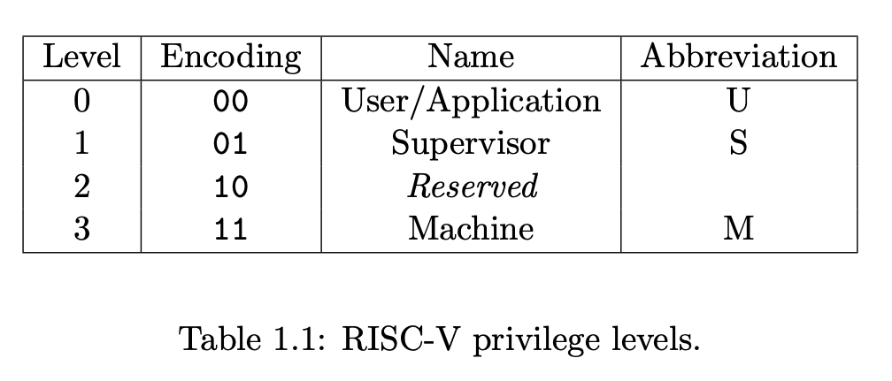
自陷机制
完善的I/O模式中
硬件寄存器是有特权的
没有正确的特权级别的应用程序无法访问硬件寄存器

Slide 31
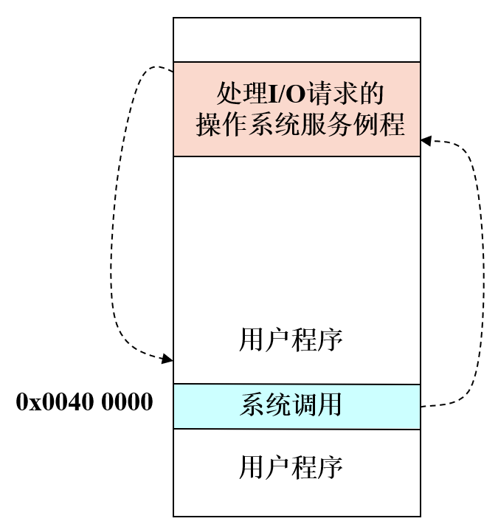
自陷机制
解决方案：操作系统的自陷（TRAP）机制
用户的程序通过自陷指令，将控制权交给操作系统
由于操作系统拥有适当的特权级别，可以操作硬件寄存器，实现I/O行为
用户则不需要理解I/O行为的实现细节，由操作系统完成这层抽象

Slide 32
自陷机制
系统自陷（TRAP）
操作系统是拥有特权级别的系统程序，对计算机系统的资源（如内存和寄存器等）有高级别的访问权限
而用户程序只能访问有限的系统资源
从用户程序调用操作系统的服务例程，就是从用户模式到了拥有更高特权级别的特权模式下，这个过程被称为系统自陷
系统调用必须使用能够改变特权级别的指令，以及在特权模式下可以使用的特权指令来实现

Slide 33
自陷机制
RISC-V指令集定义的工作模式
用户程序工作于用户模式下
操作系统可工作于机器模式下
改变特权级别的指令
ecall指令（Environment Call，环境调用）
从用户模式进入机器模式
mret指令（Machine Return，从机器模式返回）
从操作系统返回到用户程序
特权指令
csrrw指令（Control Status Register Read/Write，读/写控制状态寄存器）
在操作系统中访问系统的控制状态寄存器

Slide 34
自陷机制
ecall指令
环境调用（ Environment Call ）
向更高特权级发起请求
从用户模式进入机器模式
从用户程序自陷进入操作系统的服务例程
修改PC的值为操作系统处理自陷子例程的起始地址
提供一个用于返回调用者程序的地址
改变工作模式，从用户模式进入机器模式

Slide 35
自陷机制
 | 31 20 | 19 15 |  | 14 12 | 11 7 | 6 0
 | 0000 0000 0000 | 00000 |  | 000 | 00000 | 1110011
 | ecall |  | 特权 |  |  | 系统指令
ecall指令
opcode：1110011，I-类型系统指令
funct：[14:12]位的000，代表改变特权级别，[31:20]位全为0，代表环境调用指令
将PC的值写入一个特殊寄存器mepc（Machine Exception Program Counter，机器模式异常程序计数器）中——返回链接
再将一个特殊寄存器mtvec（Machine Trap Vector，机器模式自陷向量基址寄存器）中的值，加载到PC中
mtvec，硬连线的值，即操作系统自陷处理子例程的起始地址
将一个特殊寄存器mstatus（Machine Status，机器状态寄存器）中的相应位（如[12:11]位）设置为机器模式（如11）
有权访问特殊寄存器和全部内存

Slide 36
自陷机制
系统调用编号
思考：用户程序自陷进入操作系统后，系统应当执行哪一个服务例程？
系统预先为每个服务例程分配一个唯一的系统调用编号
用户程序在ecall指令之前，需要传递系统调用参数
x10寄存器：系统调用编号
x11寄存器：系统调用参数/返回值

Slide 37
自陷机制
系统调用编号
系统预先为每个服务例程分配一个唯一的系统调用编号
用户程序在ecall指令之前，需要传递系统调用参数
x10寄存器：系统调用编号
x11寄存器：系统调用参数/返回值
系统调用编号 | 作用 | 参数 | 返回值
4 | 输出字符串 | x11，字符串起始地址 | 无
8 | 输入字符串 | x11，字符串起始地址 x12，可读入的长度 | x10，读入的字符串长度
11 | 输出字符 | x11，字符 | 无
12 | 输入字符 | 无 | x11，字符

Slide 38
自陷机制
自陷后系统如何将控制返回到用户程序？
解决思路：一旦操作系统执行完服务子例程，将PC指向用户程序的ecall指令后面一条指令的地址，从而恢复用户程序的控制
回忆：ecall指令使用mepc寄存器保存了ecall指令的地址，如何将PC的值改为mepc+4的值？
mepc是特殊寄存器，如何读/写mepc寄存器的值？
使用csrrw特权指令，将mepc ← mepc+4
如何将控制从操作系统返回到用户程序？
使用改变特权级别的mret指令，将PC ← mepc

Slide 39
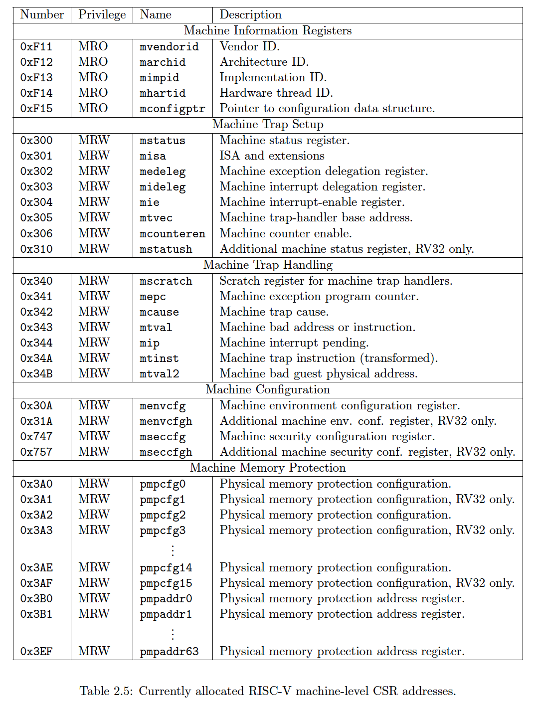
自陷机制
csrrw指令
用于读/写特殊寄存器的特权指令
mepc、mtvec和mstatus等都是特殊的控制状态寄存器（Control Status Register，CSR）
为每一个CSR分配一个12位的编码
如mstatus寄存器为0x300，mtvec寄存器为0x305，mepc寄存器为0x341

Slide 40
自陷机制
31 20 | 19 15 |  | 14 12 | 11 7 | 6 0
csr | rs1 |  | 001 | rd | 1110011
 |  | csrrw |  |  | 系统指令
csrrw指令*
操作码：1110011，为I-类型系统指令
funct：[14:12]位为001，代表读/写特殊寄存器指令，[31:20]位为csr编码
读csr时，将rs1设置为x0
汇编指令格式为：csrrw rd, csr, x0
写csr时，将rd设置为x0
汇编指令格式为：csrrw x0, csr, rs1

Slide 41
自陷机制
31 20 | 19 15 |  | 14 12 | 11 7 | 6 0
csr | rs1 |  | 001 | rd | 1110011
 |  | csrrw |  |  | 系统指令
使用csrrw指令读写mepc
将mepc中的值改为mepc+4的值的指令序列
读csr时，将rs1设置为x0
汇编指令格式为：csrrw rd, csr, x0
写csr时，将rd设置为x0
汇编指令格式为：csrrw x0, csr, rs1
csrrw x5, mepc, x0 # x5 <- mepc
addi x5, x5, 4 # x5 <- mepc+4
csrrw x0, mepc, x5 # mepc <- mepc+4

Slide 42
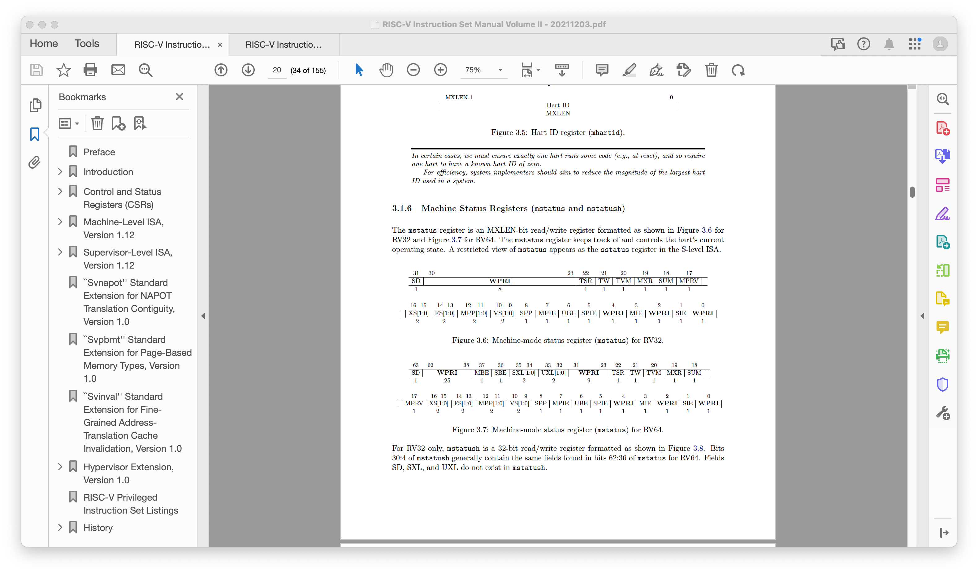
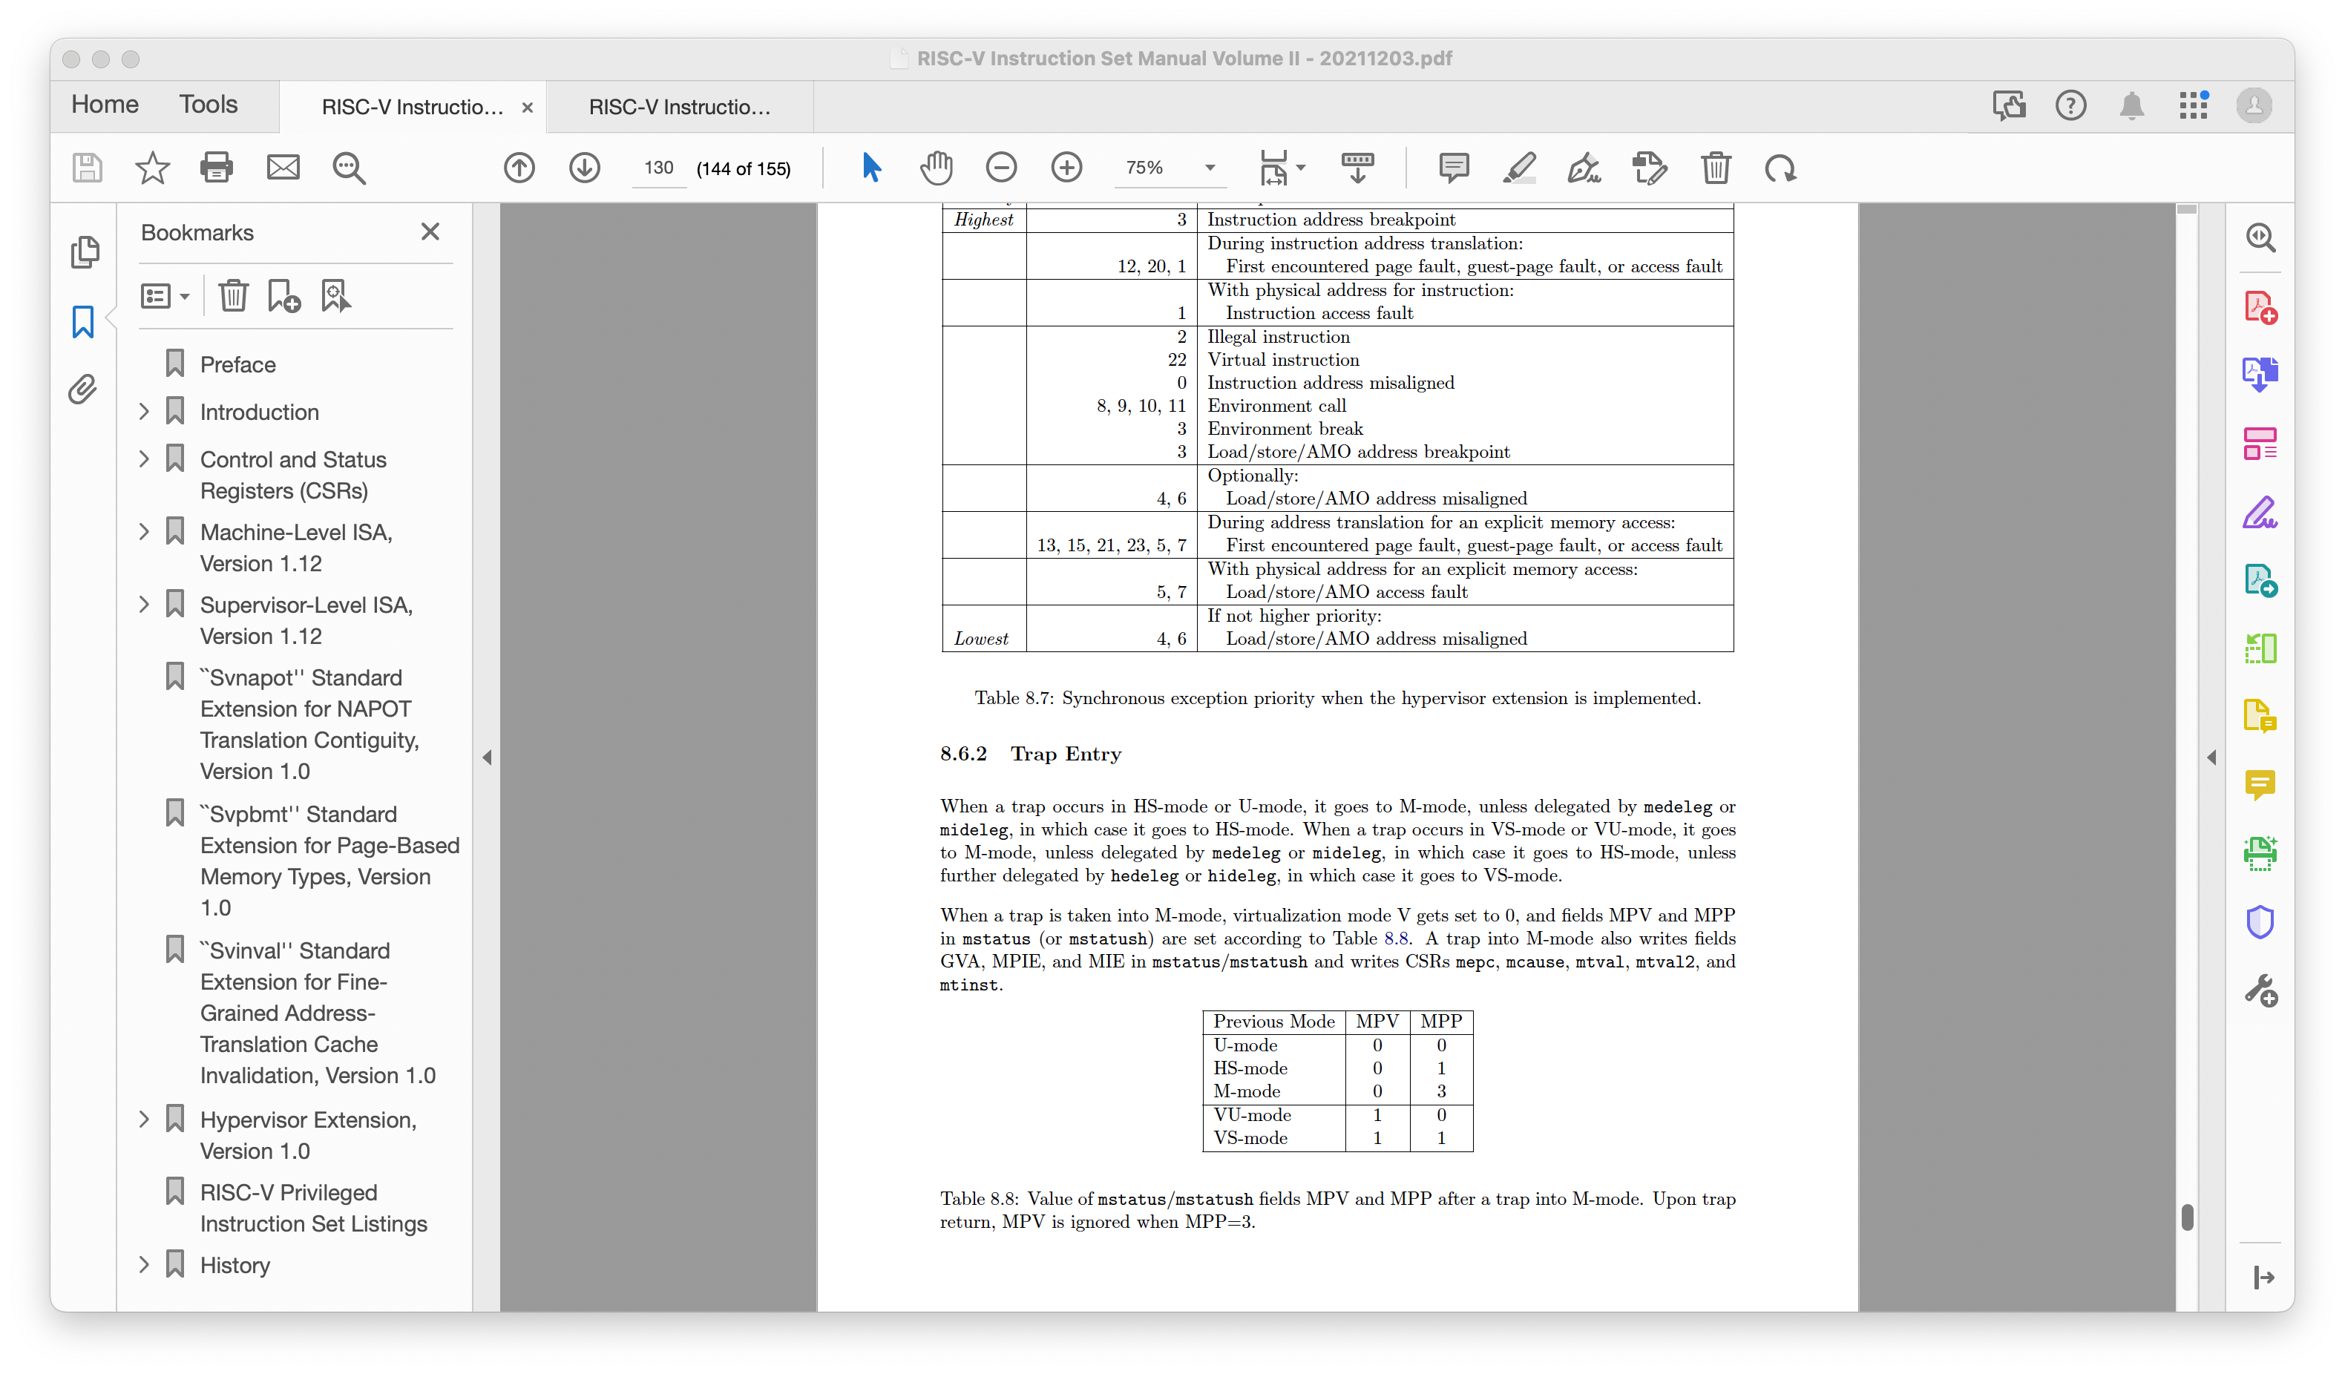
自陷机制
31 20 | 19 15 |  | 14 12 | 11 7 | 6 0
0011 0000 0010 | 00000 |  | 000 | 00000 | 1110011
mret | rs1 | 特权 |  | rd | 系统指令
mret指令
操作码：1110011，为I-类型系统指令
funct：[31:20]位的函数码为0011 000 0010，表示从机器模式返回
mret指令用于从系统自陷返回
将mepc寄存器的值写入PC中
将mstatus寄存器[12:11]中的值恢复为00，即返回到产生自陷的用户模式
MPP: Machine Previous Privilege

Slide 43
自陷机制
操作系统的服务例程：用于处理自陷的子例程
07~0B行：根据x10中的系统调用号，跳转到相应的服务例程去执行
自陷向量表：不需要将x10与每一个系统调用号进行比较判断
01 TrapVec: .word ...... # 自陷向量表
02 ...... # 省略代码
03 mtvec: addi x2, x2, -4 # x2，栈指针
04 sw x5, 0(x2) # callee-save
05 addi x2, x2, -4
06 sw x6, 0(x2) # “push”
07 la x5, TrapVec # 基址
08 slli x6, x10, 2 # 偏移量，x10系统调用号
09 add x5, x5, x6
0A lw x5, 0(x5)
0B jr x5
0C ...... # 省略代码

Slide 44
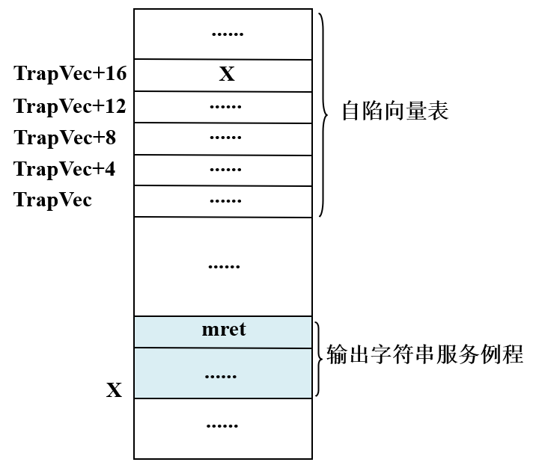
自陷机制
自陷向量表
自陷向量表：存储了系统调用的服务例程起始地址的空间
标记TrapVec是自陷向量表的基址
TrapVec+n中保存的是响应自陷的服务例程的程序起始地址
以x10=4为例
服务例程结束时使用mret指令返回用户程序

Slide 45
自陷机制
示例：输出字符串服务例程
进入服务例程后
0F~11行：mepc ← mepc+4，准备好返回地址
16行：PC ← mepc，返回用户程序
0D # 令x10=4，找到输出字符串的服务例程
0E puts: ...... # 省略向显示器输出字符串
0F csrrw x5, mepc, x0
10 addi x5, x5, 4
11 csrrw x0, mepc, x5 # mepc <- mepc+4
12 lw x6, 0(x2) # 寄存器恢复
13 addi x2, x2, 4
14 lw x5, 0(x2)
15 addi x2, x2, 4 # “pop”
16 mret # 从自陷返回
17 ...... # 省略代码

Slide 46
自陷机制
示例：输出字符串服务例程
在进入puts服务例程时，省略了寄存器保存的过程
自陷到服务例程和子例程调用相同，需要使用“栈机制”
03~06行，12~15行，采用callee-save（被调用者保存）策略
被调用程序，即服务例程，知道需要使用哪些寄存器来完成它的工作，而调用者，即用户程序，不知道哪些寄存器的值将被破坏
0D # 令x10=4，找到输出字符串的服务例程
0E puts: ...... # 寄存器保存
0F csrrw x5, mepc, x0
10 addi x5, x5, 4
11 csrrw x0, mepc, x5 # mepc <- mepc+4
12 lw x6, 0(x2) # 寄存器恢复
13 addi x2, x2, 4
14 lw x5, 0(x2)
15 addi x2, x2, 4 # “pop”
16 mret # 从自陷返回
17 ...... # 省略代码

